Slide 1
AUTOSAR RTE
IV事業部 第一開発部
施俊杰
2021年9月16日

Slide 2
目 录
一.RTE概述
二.RTE对Runnables的运行支撑
三.RTE对Ports的支撑
四.RTE对数据一致性的管理
五.RTE与interface接口
六.部分代码分析

Slide 3
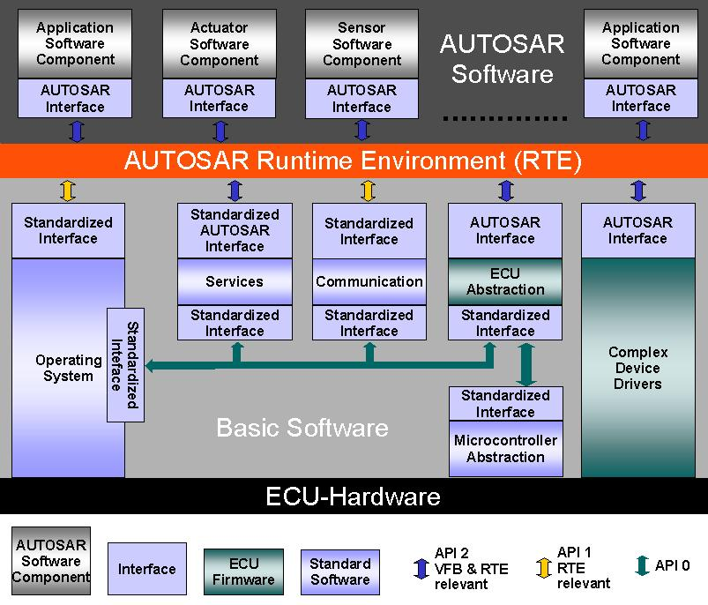
一、RTE概述
AUTOSAR架构
AUTOSAR自上而下分为：App应用层、RTE运行时环境、BSW层和ECU硬件
APP层
AUTOSAR Interface
按照AUTOSAR接口描述语言定义的接口，比如SWC的输入输出、BSW的IO抽象、复杂驱动等。各OEM都会定制,但是符合AUTOSAR标准的。
RTE层
Standardized AUTOSAR Interface
AUTOSAR中严格定义的输入输出接口。比如BSW中内存管理服务、诊断服务等。
BSW层
Standardized Interface
非AUTOSAR描述的标准接口，通常C语言描述的标准接口。比如OS提供的各种接口、BSW内部各层API接口。
HW层

Slide 4
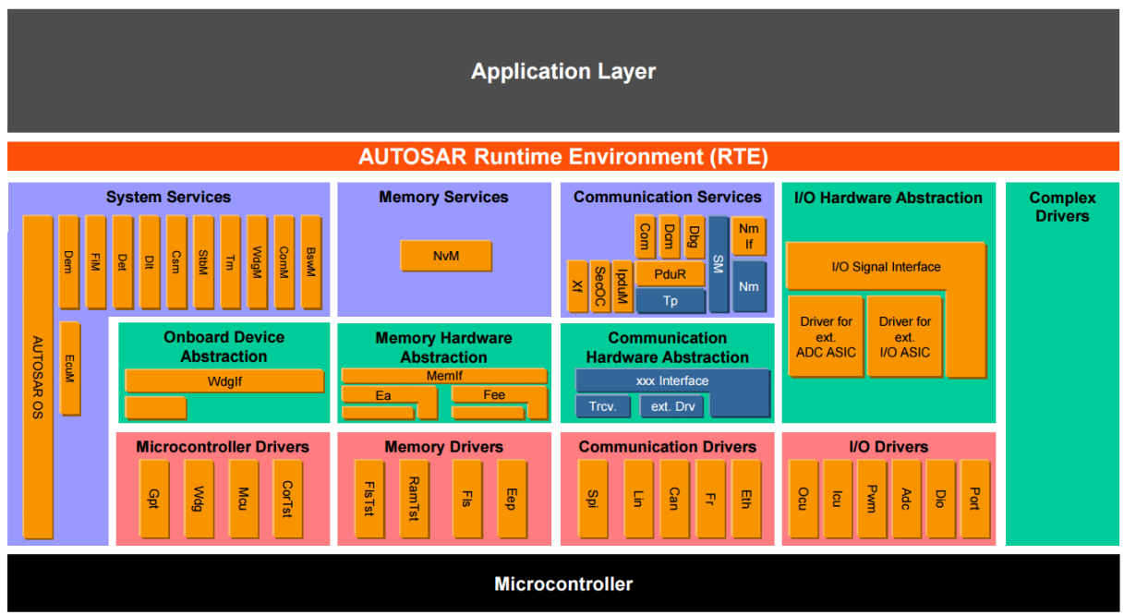
一、RTE概述
RTE介绍
RTE(Run-time environment)运行时环境，为APP层的运行提供环境，方便更好的做到软硬件分离，从而使APP（比如算法）能复用
RTE是AUTOSAR ECU体系结构的核心。RTE是VFB(Virtual Function Bus,虚拟功能总线)在具体一个ECU中的实例。
所有Ports和接口均在RTE中实现，从而实现SWC（应用软件组件）之间的通信，并且还充当SWC可以访问诸如操作系统和通信服务之类的BSW模块的手段
APP层
RTE层
AUTOSAR Runtime Environment
ECU具体实现为虚拟功能总线；
提供通信服务的中间层（ECU内部/间通信）；
支持多种Autosar接口；
使SWC与ECU的映射无关；
BSW层
HW层

Slide 5
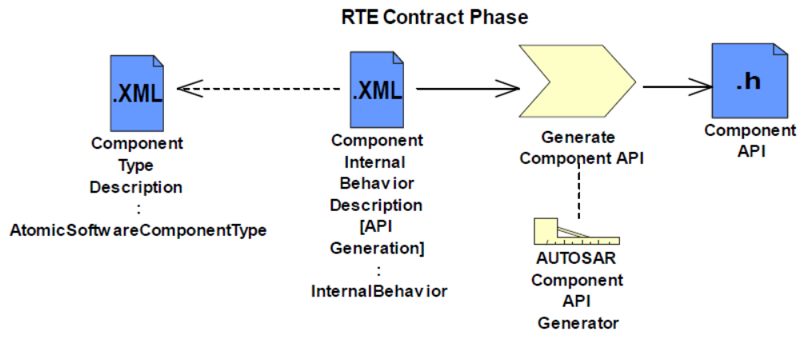
一、RTE的生成
RTE生成的主要过程是：创建与操作系统系统功能相适应的AUTOSAR软件构件API，并管理软件构件间的通信。
RTE生成包含两个阶段：
（1）定义阶段（RTE Contract phase）（2）生成阶段（RTE Generation phase）。
在（1）定义阶段中，将软件构件和RTE交互描述信息定义为头文件，作为软件构件与RTE的契约，双方都使用相同数据结构进行编程。在此阶段，需要完成的工作是：
▪软件构件类型描述
▪ 构件内部行为描述
▪真实源代码或目标代码及其API（头文件）生成
▪实现语言描述

Slide 6
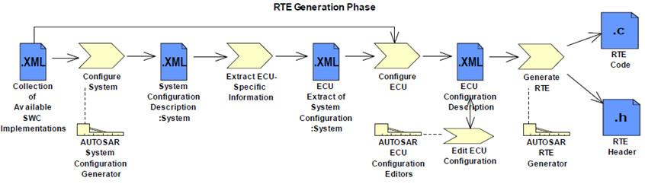
一、RTE的生成
在（2）生成阶段中，将所有软件构件、相关系统和ECU信息联合起来，为每一个ECU生成一个RTE
生成阶段之前要先收集ECU配置信息，然后进行配置，可配置的内容有：
SWC的接口和它们的通信关系、 运行体和它们的RTE-Events

Slide 7
一、RTE概述
RTE的作用有点像一个快递中转站或者说是电话接线员（就是上个世界那种要先打电话到接线员那里，然后通过接线员转接电话线到目的地），其作用就是将一个SWC的信息通过RTE连接到其他SWC或者BSW上。且RTE具有管理这些信息的功能，比如接收的SWC正忙（您所拨打的用户正忙），那么RTE负责让发送信息的SWC等待，或者做其他处理；RTE还能触发SWC，就像是这时接收的SWC在睡觉，这时发送的SWC发信息来了，那么RTE就要把接收的SWC叫醒起床。一句话概括就是RTE提供了SWC的运行环境。

Slide 8
二.RTE对Runnables的运行支撑
AUTOSAR软件组件不能直接访问操作系统，所以在AUTOSAR应用程序中没有 “task” 的概念，取而代之的是被RTE所管理的构件运行体（runnable）
每个软件组件都有一个或多个运行体（runnable），但每个运行体只有一个入口。
因为AUTOSAR软件组件没有能力动态创建线程，所以由RTE负责调入运行体（runnable）。正因为这样，AUTOSAR所有软件活动都是由RTEEvents引起的。
RTE支持所有含有AUTOSAR接口的运行体，不仅有SWC，还包括了BSW。

Slide 9
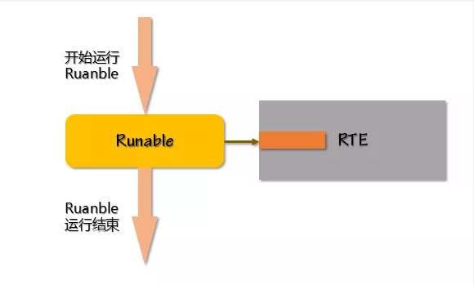
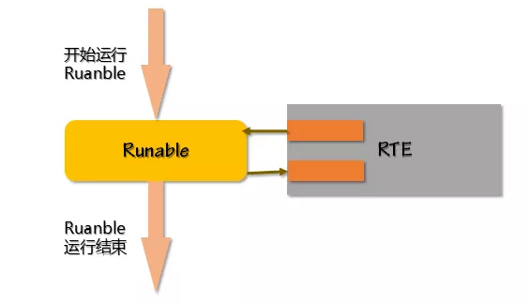
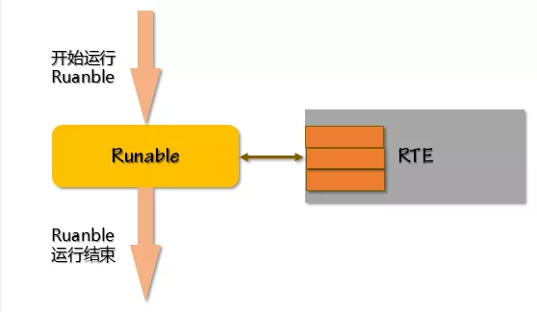
三、RTE对Ports的支撑
通过RTE接口实现SWC和SWC或者SWC和BSW直接的通讯
1）Sender-Receiver（S/R方式）
新建Sender-Receiver的Port的时候，有三种选择：
Direct (直接访问) Buffered (备份访问) Queued（队列访问)
相当于是操作全局变量，发送者更新全局变量，接受者从全局变量中取数据
在执行Runable之前，先把变量拷贝一份，整个Runable在执行过程中，对外来说没有改变
通过队列来访问数据，有轮询接受和等待接收两种方式，等待接收有超时处理设置

Slide 10
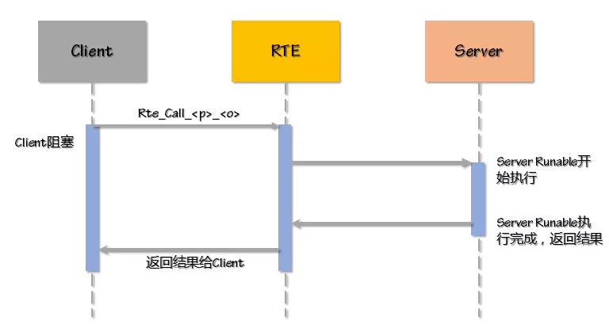
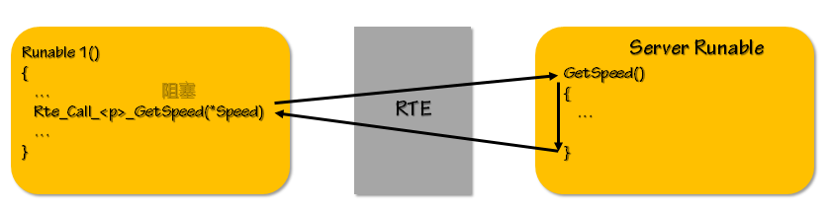
三、RTE对Ports的支撑
RTE对Ports的作用
2. Client-Server（C/S方式）
（1）同步调用
等待Server的响应，这时候Client是阻塞的，没有继续运行
Server的返回结果，通过OUT（输出型参数返回给Client）

Slide 11
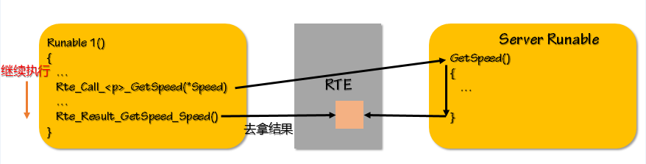
三、RTE对Ports的支撑
RTE对Ports的作用
2. Client-Server（C/S方式）
（2）异步调用
Client不会阻塞等Server的结果，而是继续运行
Client通过调用另外一个函数获取Server的结果，另外一个函数可以选择等待，并且也可以选择有超时处理，还可以Server运行完了，然后通知Client端的Runable。

Slide 12
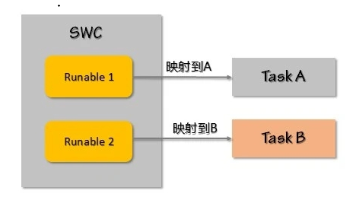
四、RTE对数据一致性的管理
RTE对数据一致性的管理
不同任务调用同一变量，易发生数据一致性问题
1）同一个SWC
一个SWC有不同的Runable，但是Runable可能被映射到不同的task，这时不同task的两个Runable去访问同一个全局变量，就出现数据一致性问题。
两种解决方案：
临界区域保护法(https://www.cnblogs.com/freyluo/p/10983763.html)
(每次只允许一个线程进入临界区)
只在变量改变时保护

Slide 13
四、RTE对数据一致性的管理
RTE对数据一致性的管理
临界区保护
临界资源是指一次仅允许一个线程访问的共享资源。他可以是一个具体的硬件设备，也可以是一个变量，一块缓冲区。不论是硬件临界资源还是软件临界资源，多个线程必须互斥的对他们进行访问。
临界区：
每个线程中访问（操作）临界资源的那段代码称为临界区（Critical Section）,我们每次只允许一个线程进入临界区。
1.禁止调度
关闭系统调度保护临界区
2.关闭中断

Slide 14
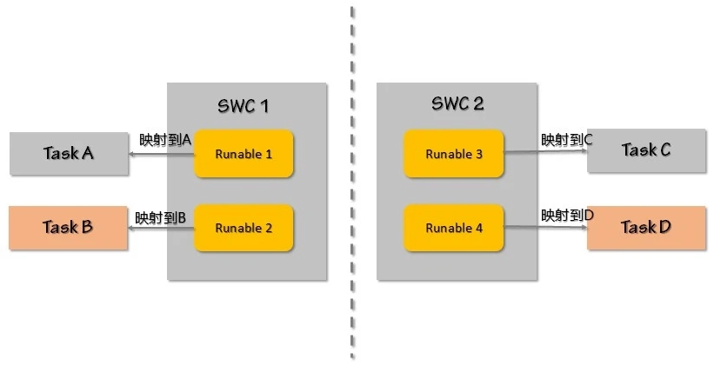
四、RTE对数据一致性的管理
RTE对数据一致性的管理
2）不同SWC
不同SWC之间通信（包括ECU内部的SWC和SWC之间的通信、ECU和ECU之间的SWC之间的通信）
解决方案：
RTE会直接处理

Slide 15
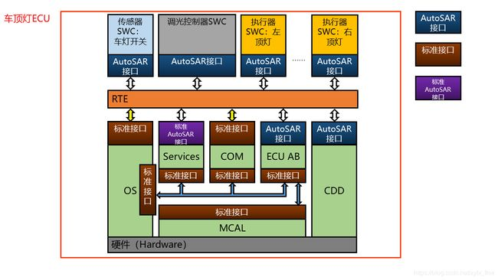
五、RTE与interface接口
标准接口： 就是AutoSAR规定的C语言API， 接口函数名是固定不变的，是AutoSAR规定好的。
标准AutoSAR接口：就是AutoSAR接口，不过名称是由AutoSAR官方规定不能修改

Slide 16
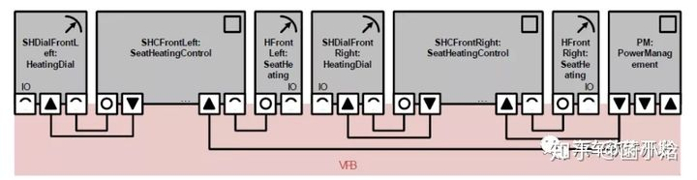
六.部分代码分析
RTE（Runtime Environment）是AUTOSAR架构的核心部分，实现了上层SWC（Software Component）与基础软件（Basic Software Module）之间的通信，使得SWC可以独立于任何特定ECU和其它SWC进行单独开发。而RTE是针对ECU和特定SWC配置生成的，所以每个ECU都有自己特定的RTE。
首先先引入VFB（Virtual Function Bus）虚拟功能总线的概念
可以看出VFB概念描述了各个SWCs之间是通过ports接口进行通信的。
而RTE中包含了这个概念的具体实现。

Slide 17
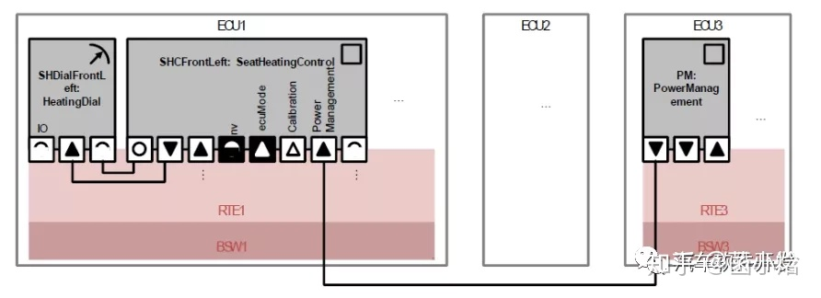
六.部分代码分析
多个ECU间通信
可以看出每个ECU都有自己单独的RTE。在同一个ECU中，SWCs之间通信可以根据VFB概念中定义的ports实现

Slide 18
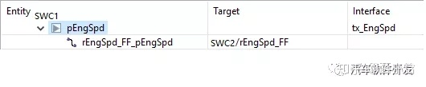
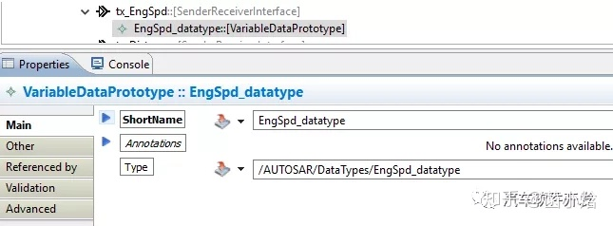
六.部分代码分析
SWC1中的Interface： tx_EngSpd
SWC1中的P-Port: pEngSpd
SWC2中的R-Port: rEngSpd_FF
pport和rport都引用同一个interface，二者才可以相连
再看下图，interface：tx_EngSpd下定义了数据类型为EngSpd_datatype：

Slide 19
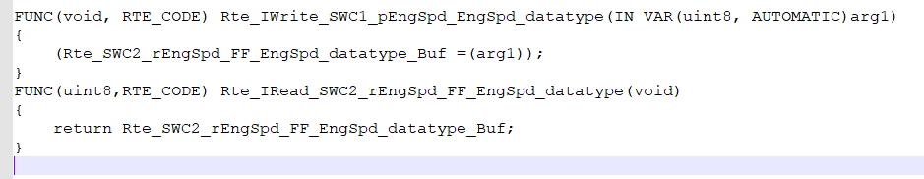
六.部分代码分析
单核通信：通过调用Rte_IWrite和Rte_IRead两个RTE API向一个buffer赋值或者返回其值，实现从SWC1到SWC2的数据传送

Slide 20
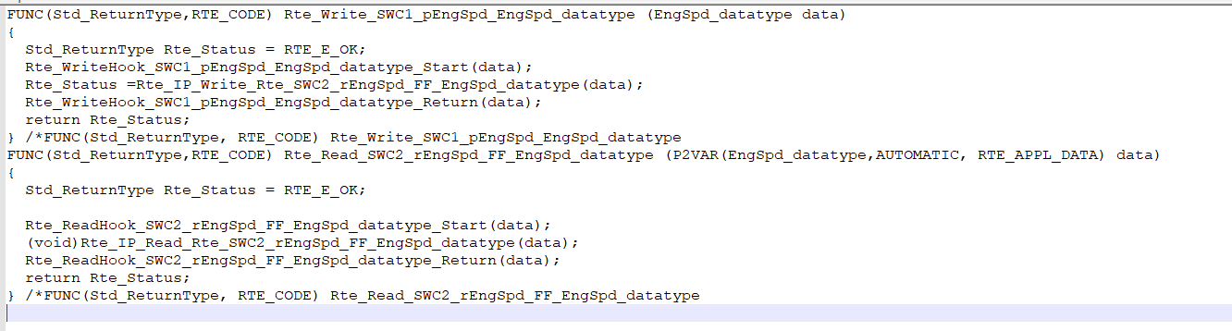
六.部分代码分析
多核通信：通过调用Rte_Write和Rte_Read两个RTE API向一个buffer data中赋值或者读取其值，来实现从SWC1到SWC2的通信。其中，Rte_IP_Write和Rte_IP_Read最终又调用了通用API IOC_Write和IOC_Write,进行跨核通信。

